Slide 1
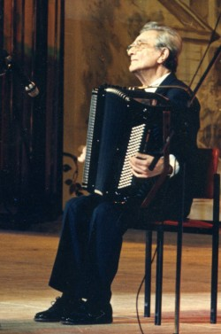
I межрегиональная научно-практическая конференция школьников
«Народы Поволжья: история, образование, культура»
МУЗЫКАНТ-ВИРТУОЗ
ИЗ БАЛАКОВА –
ИВАН ПАНИЦКИЙ
Авторы работы: Мария и Татьяна Полтавцевы, ученицы 9 «А» класса МАОУ СОШ № 7 г.Балаково Саратовской области
Руководитель:
зав.школьной библиотекой Хачпанова М.В.
г. Балаково, 2017 г.

Slide 2
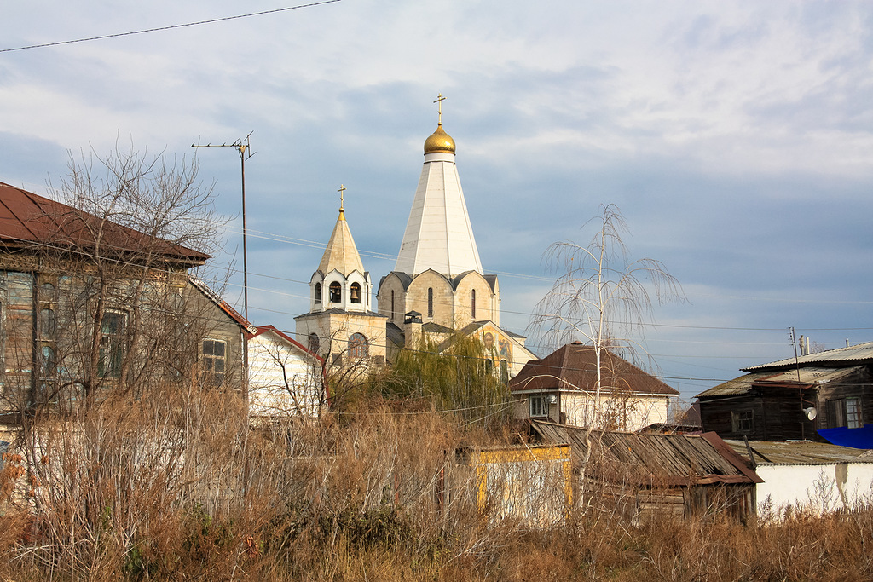
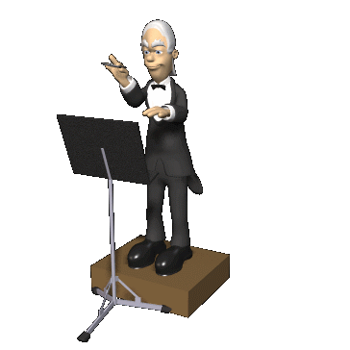
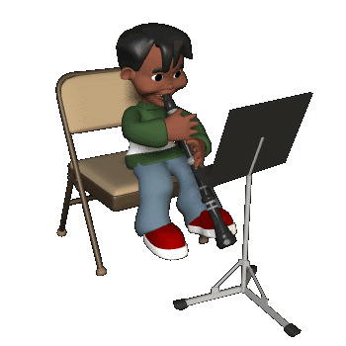
Ещё при жизни – человек-легенда. А ещё – наш земляк!
Имя Ивана Яковлевича Паницкого —
выдающегося исполнителя на баяне, солиста Саратовской филармонии — известно каждому музыканту, всем любителям русских народных музыкальных инструментов нашей страны.
Мы гордимся тем, что родился он в нашем городе – Балакове.

Slide 3
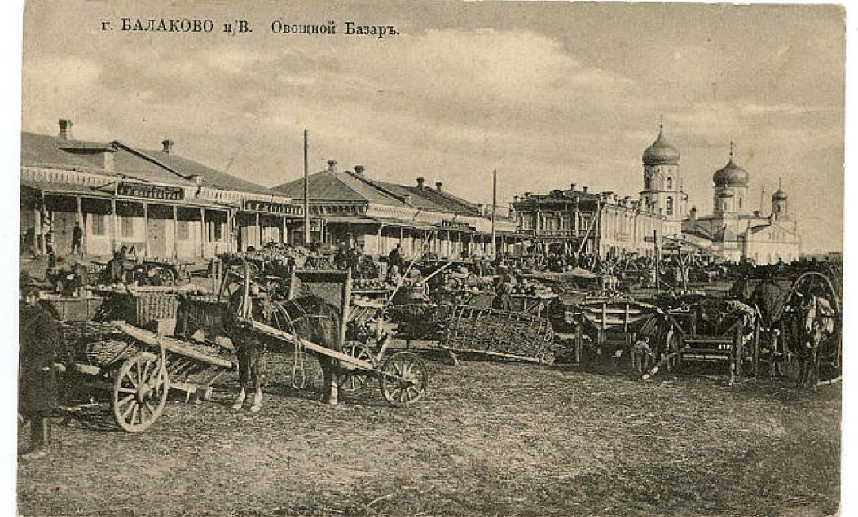
В семье пели все!
Балаково был в начале ХХ века небольшим купеческим городком. Сюда из села Студенцы пришел 15-летний пастух Яков Паницков. Здесь в возрасте 19-ти лет Яков женился на 17-летней вольской мещанке Екатерине Фроловне.
У них родилось четверо детей: 3 сына (Василий, Дмитрий, Иван) и 1 дочь (Анфиса). Семья была музыкальная.
Младший из сыновей, Иван, родился в новогоднюю ночь, 31 декабря 1906г. В двухнедельном возрасте по небрежности фельдшера больницы ребенок потерял зрение.
Справка. Студенец (Студенцы) – старое название села Малое Перекопное Балаковского района (Большая Саратовская энциклопедия).

Slide 4
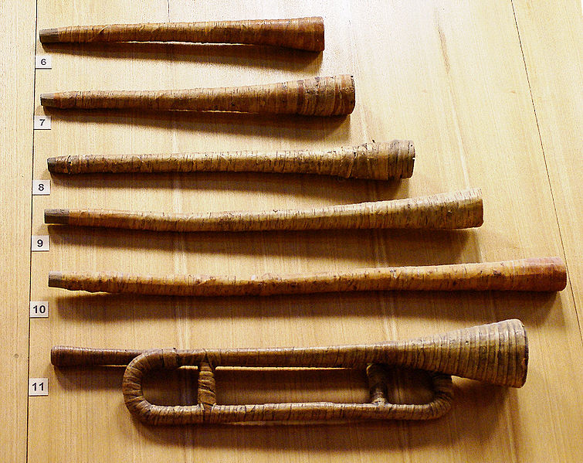
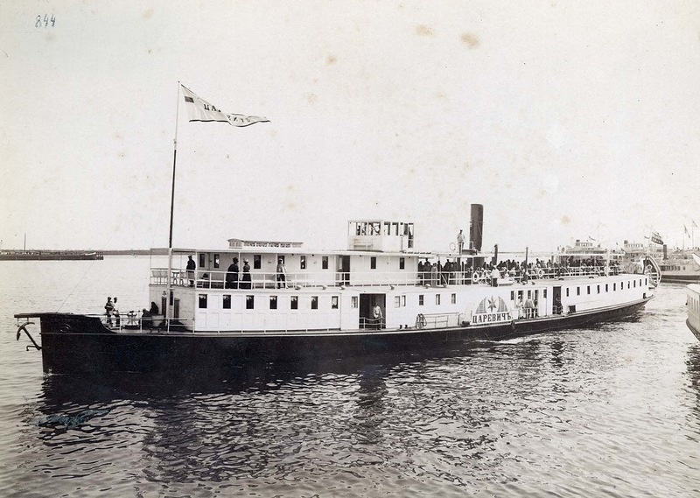
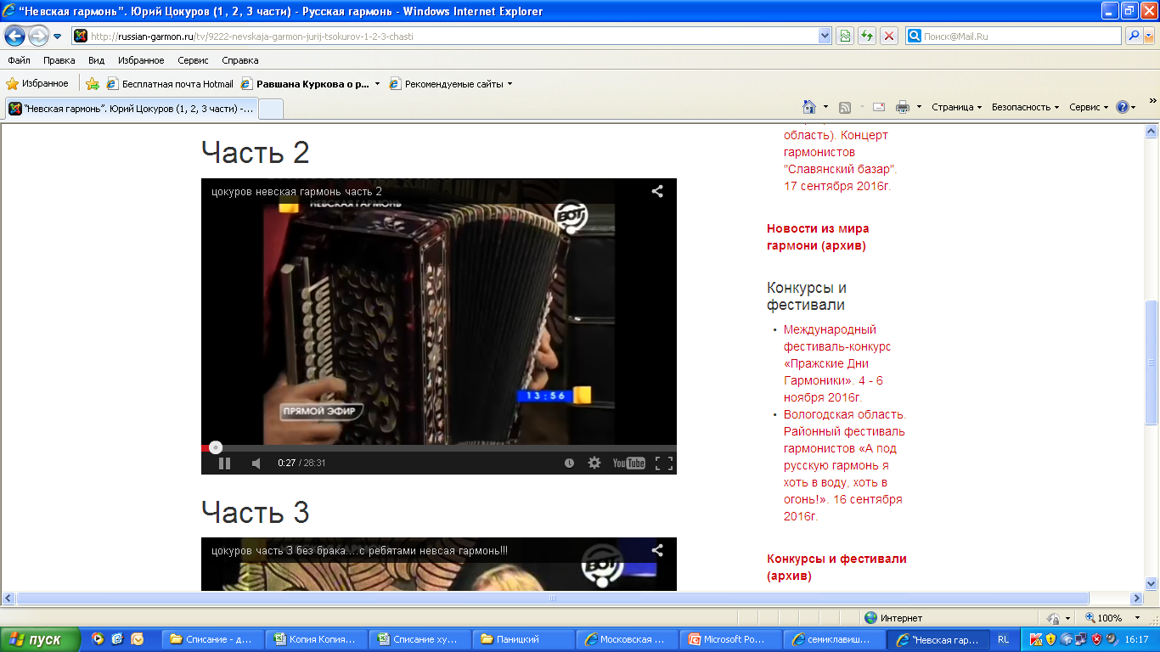
Феноменальный слух
Музыкальное дарование у Вани Паницкова стало проявляться с раннего детства. Он прислушивался к звукам пастушьего рожка, к гудкам пароходов, к напеву русских народных песен и повторял их. По совету друзей отец купил мальчику семиклавишную гармошку - она стала дороже любимой игрушки.
Пастушьи рожки
Семиклавишная
невская гармошка

Slide 5
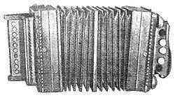
Саратовская гармоника
Маленький незрячий музыкант стал исполнять первые произведения:
вальсы «Осенние мечты», «На сопках Маньчжурии»,
марш «Победоносец»
и др.
Справка. Саратовская гармоника по строю и количеству звуков (8-10 клавиш) была схожей с тульской. Для левой руки была добавлена третья клавиша (подголосок). Некоторые саратовские гармоники имели в басовой партии четыре клавиши и два колокольчика. Четвертая клавиша располагалась на задней стенке басовой ручки, а колокольчики - спереди ручки - на верхнем и на нижнем концах.

Slide 6
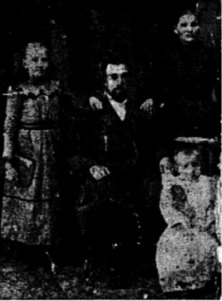
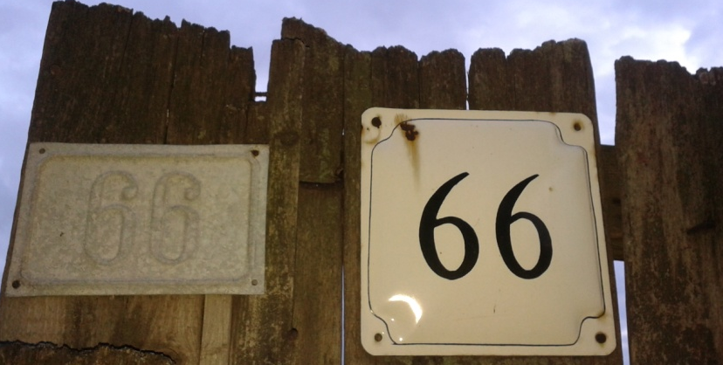
Где эта улица, где этот дом?!
Слепой музыкант родился в конец декабря (начало января) 1906 г. в деревянном флигеле, по дворе дома № 66 по ул. Коммунистической (бывшая Николаевская).
Позже отец стал снимать
у Фрола Матвеевича Матвеева деревянную избу на улице Первомайской (ранее Вознесенская), между улицами Московской и Советской (бывшая Никольская).
Увы, от тех домов ничего не осталось…
Коммунистическая, 66. Дома уже давно нет,
забор едва держится …
Семья Паницковых

Slide 7
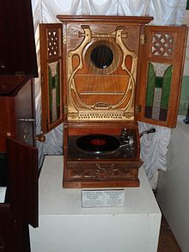
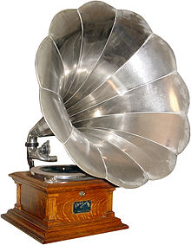
Хроматическая гармоника и граммофон…
Затем отец приобрел для сына хроматическую гармонику, имеющую диапазон в 4 с половиной октавы.
В репертуаре юного гармониста появились «Мазурка» Венявского, «Полонез» Огинского и другие музыкальные произведения, которые мальчик слышал в исполнении местных музыкантов, а также с граммофонных пластинок.
Справка. Граммофо́н (от греч. γράμμα — запись, φωνή — звук) — прибор для воспроизведения звука с граммофонной пластинки. (Яндекс)

Slide 8
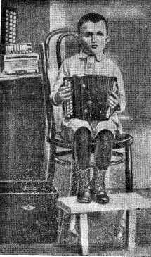
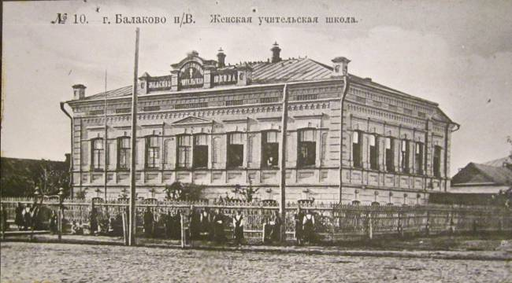
Паницкий – звучит артистично!
Среди добрых людей, раскрывших незаурядное дарование будущего музыканта, был учитель А.И.Майоров. Он в 1911 году организовал встречу маленького гармониста с учителями и воспитанницами двухгодичной женской школы. Тогда же Ваня Паницков получил «новую» фамилию, звучащую более артистично – Паницкий.
Балаково. Ул.Коммунистическая, 1.
Женская учительская школа

Slide 9
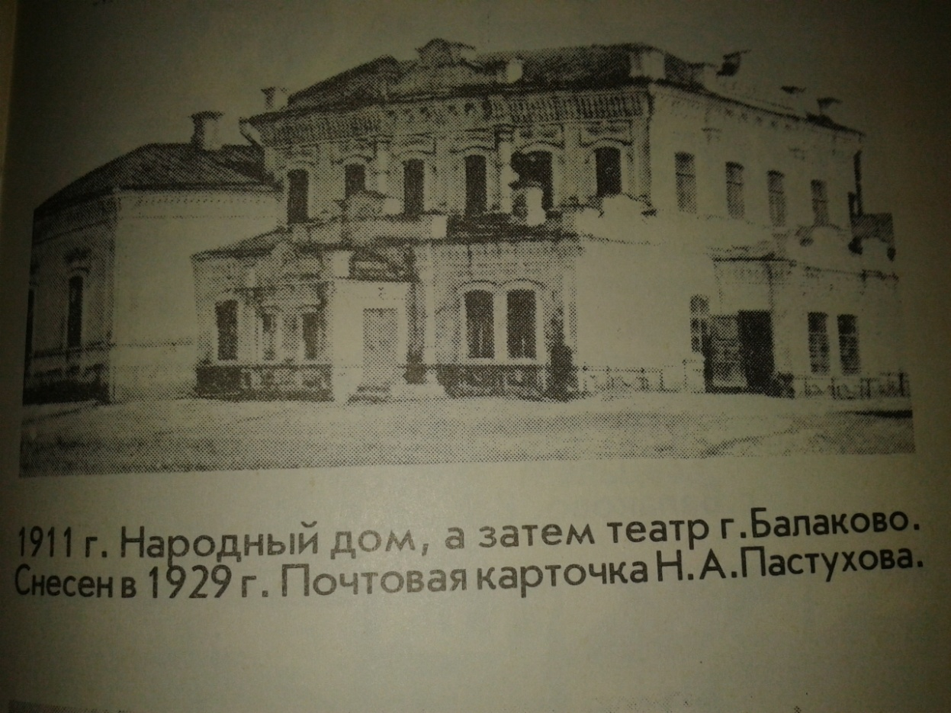
Первые публичные выступления
В том же 1911 году А.И.Майоров организовал также Ване Паницкому первое публичное выступление в народном театре.
Затем был организован и проведён в местном кинотеатре («Триумф») первый открытый платный концерт. Вскоре состоялись и прошли с большим успехом ещё два платных концерта.

Slide 10
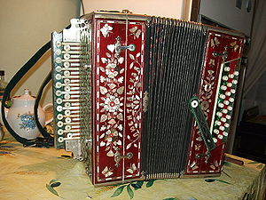
Первые заработки
На своих первых концертах Ваня играл уже на хроматической двухрядной гармошке.
В качестве аккомпаниатора с ним выступил гармонист Александр Иванович Миронов.
Концерт имел большой успех
у общественности города Балакова. Вскоре состоялись еще два платных концерта, которые прошли с таким же успехом, как и первый.
Справка. Двухрядная хроматическая гармошка, «хромка» — музыкальный инструмент, разновидность русской двухрядной гармони. (Яндекс).

Slide 11
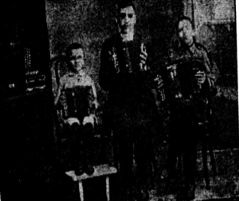
Трудное детство
Нужда заставила шестилетнего музыканта работать по найму: играл в ресторанах и трактирах местных предпринимателей.
Помимо ресторанов, Ване со старшим братом Дмитрием приходилось немало играть на платных домашних танцевальных вечерах, которые начинались с 8—9 часов вечера и заканчивались в 5—6 часов утра.
Ваня Паницков (Паницкий)
со старшим братом Дмитрием
и балаковским гармонистом
Федором Хаяровым.

Slide 12
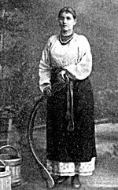
Исключительные способности…
В 1912 году в Балаково прибыли украинские артисты для постановки пьесы «Наталка-Полтавка». Так получилось, что они остались без своего музыканта и стали искать такового среди местных. Никто не решался взять на себя музыкальное сопровождение этой пьесы. Дал согласие только маленький музыкант Ваня Паницкий. Он быстро, с напева артистов, выучил все мелодии и прекрасно сопровождал на своей гармошке игру артистов. Участники спектакля были поражены исключительными способностями мальчика.
Фрагмент из пьесы «Наталка-Полтавка».

Slide 13
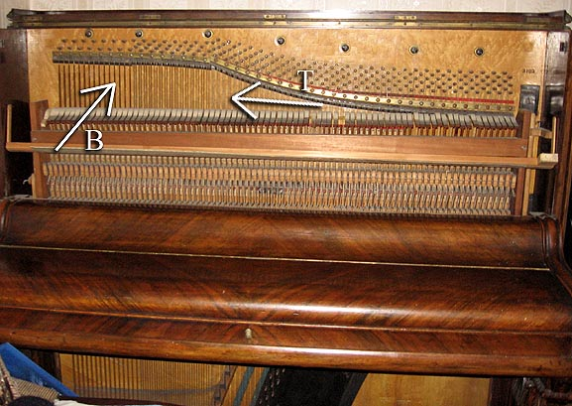
Фортепианное искусство
В 1916 г. в Балаково приехала талантливая пианистка Александра Васильевна Бобылева. Ване очень захотелось учиться у нее играть на рояле. Отец с помощью Бобылевой и учителей женской школы приобрел старенькое прямострунное пианино. Занятия прекратились лишь в 1918 г., когда Бобылева выехала в Саратов. Иван за эти два года прилично овладел игрой на фортепьяно.
Справка:
у прямострунного фортепиано струны басового (B) и тенорового
(T) регистров расположены параллельно.
(Яндекс.
Музыкальный
справочник).

Slide 14
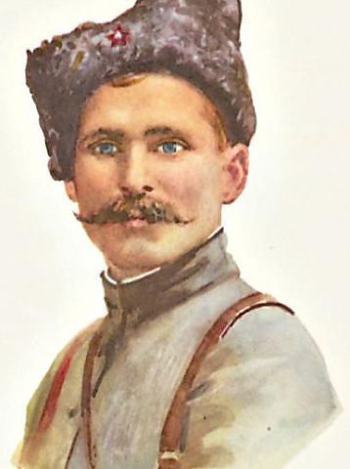
Чапаев обещал отправить учиться…
В первые годы Советской власти Иван Яковлевич находился в своем родном городе. Здесь, в Балакове, формировались боевые части дивизии Василия Ивановича Чапаева. Бойцы и командиры этих частей во главе с Чапаевым были той аудиторией, для которой И. Я. Паницкий не только с любовью играл все, что знал, но и создавал фантазии, композиции, новые произведения.
Легендарный комдив до войны тоже любил играть на гармошке и часто говорил земляку: «Погоди, Ваня, потерпи немножко. Кончится гражданская война, разобьем мы беляков, тогда я вернусь, обязательно отправлю тебя учиться».

Slide 15
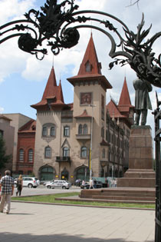
Переезд в Саратов
В 1917 г. умерла мать, Екатерина Фроловна. Отношения с мачехой не сложились – у неё была своя дочь, а дети нового мужа были ей чужими.
В 1921 г. Иван с братьями и младшей сестрой в поисках заработка перебрался в Саратов.
Специальная комиссия работников искусств, (профессор, профессиональные музыканты) устроила Паницкому прослушивание. Комиссия была очарована исполнением и репертуаром молодого солиста.
Ивану Яковлевичу была установлена первая исполнительская категория.

Slide 16
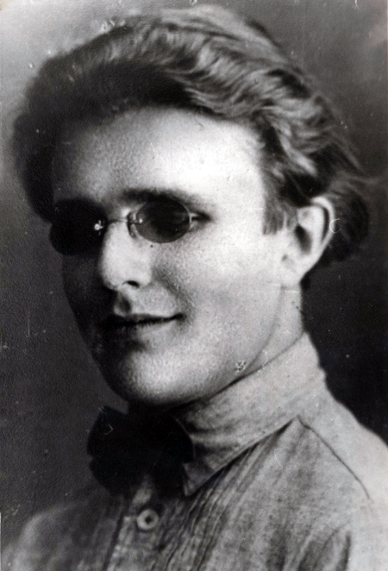
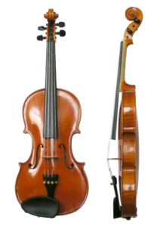
Учёба
В 1925 г. Иван Паницкий поступает в Саратовское музыкальное училище по классу скрипки, выдержав вступительный экзамен с оценкой «отлично». Окончить училище ему не пришлось из-за профессионального заболевания правой руки. Занятия в училище значительно расширили музыкальный кругозор молодого музыканта, дали ему неплохое академическое образование.
Справка. Скри́пка — струнный смычковый музыкальный инструмент высокого регистра. Часто солирует певучие и виртуозные мелодии. (Яндекс).

Slide 17
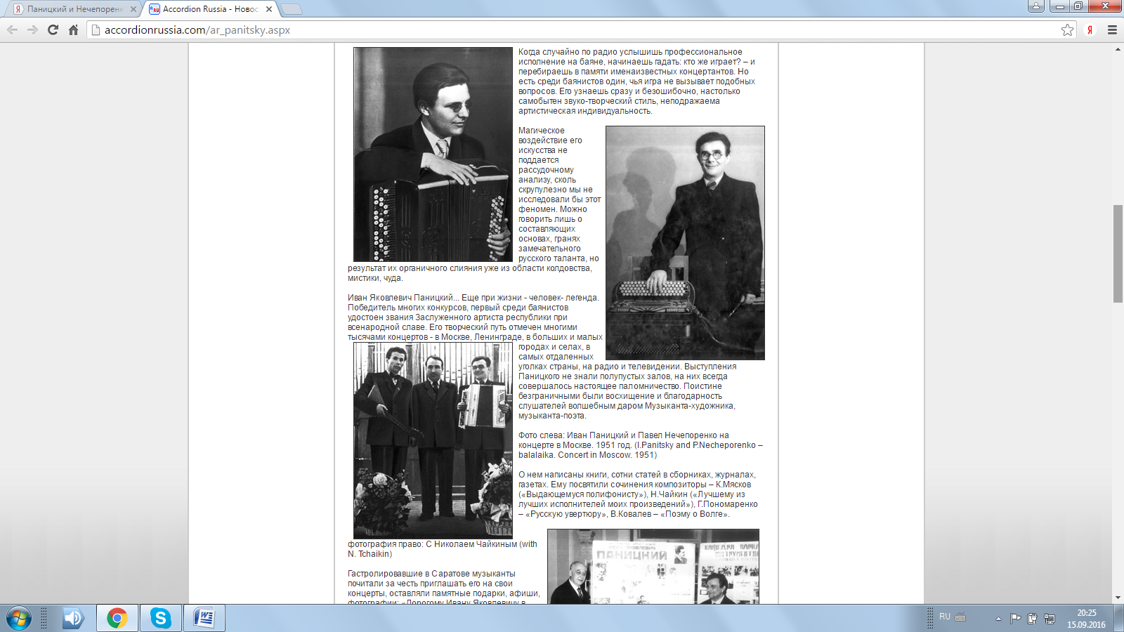
Первая победа на профессиональном конкурсе
В 1926 году в Саратове был организован конкурс гармонистов.
На конкурс съехались не только саратовские талантливые гармонисты и баянисты, но и музыканты других областей и городов. Игра молодого музыканта покорила всех членов жюри, и он занял первое место на конкурсе. Ему были вручены золотой жетон и удостоверение лауреата первой степени.

Slide 18
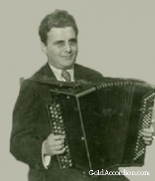
Работа в театре. Баян
В 1929 году в Саратове организовался театр малых форм, куда И. Я. Паницкого пригласили в качестве баяниста. Научиться играть на баяне было юношеской мечтой Ивана Яковлевича, и он с радостью взялся за дело.
За два года работы в театре гармонист-виртуоз в совершенстве изучил баян и подготовился к сольным выступлениям.
Справка:
спектакли малой формы дают простор импровизации, экспериментам, неформальному общению с публикой. (Яндекс).

Slide 19
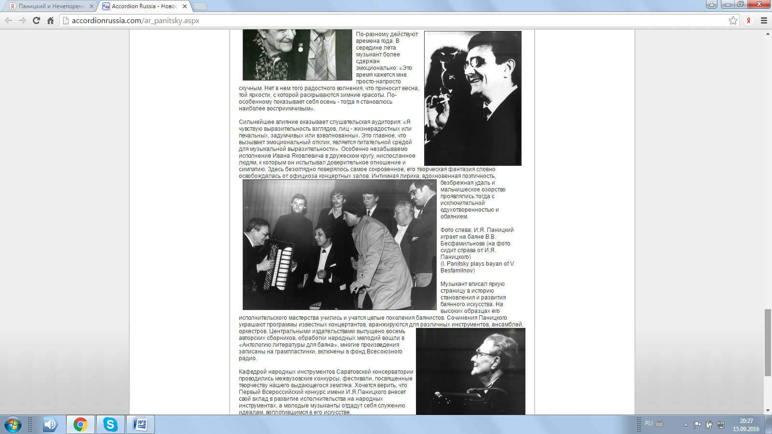
Педагог, лауреат престижных музыкальных конкурсов
В 1932-44 гг. Иван Яковлевич преподавал в Саратовском музыкальном училище.
Он также был лауреатом ряда республиканских конкурсов исполнителей на народных инструментах
(1939 г., 1944 г. и т.д.).

Slide 20
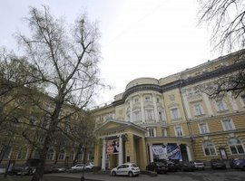
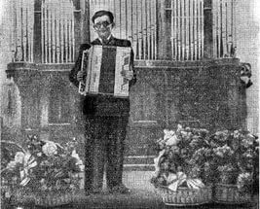
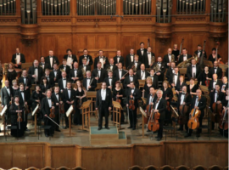
Москва: большой успех
В 1951 году в Москве в дни декады мастеров искусства города Саратова И. Я. Паницкий занимал одно из видных мест среди солистов. Он с большим успехом выступил в Московской государственной консерватории имени Чайковского, в концертном зале имени Чайковского и во многих дворцах культуры и клубах города Москвы.

Slide 21
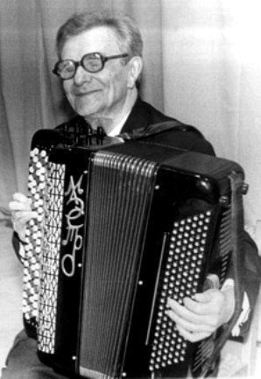
Концерт для баяна с оркестром?
Такого раньше не было!..
Высокое исполнительское мастерство И. Я. Паницкого подтверждает еще один интересный факт из его биографии.
20 января 1952 года в концертном зале Саратовской филармонии состоялось необычное выступление Ивана Яковлевича, исполнившего концерт в трех частях для баяна с симфоническим оркестром, написанный советским композитором Н. Я. Чайкиным.

Slide 22
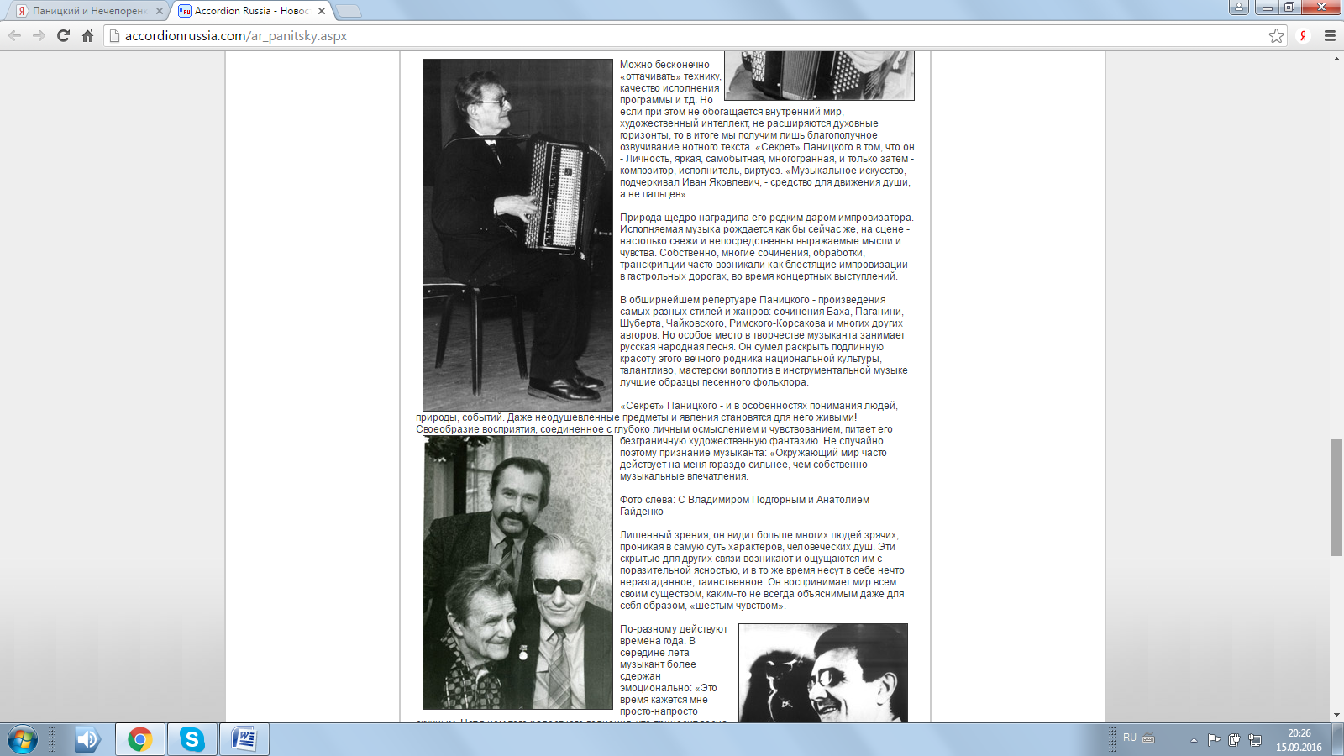
Спасибо, Маэстро!
Высокое исполнительское мастерство и активная творческая деятельность
И. Я. Паницкого во многом способствовала тому, что баян стал общепризнанным и любимым сольным концертным инструментом, успешно соревнующимся со многими другими концертными инструментами.

Slide 23
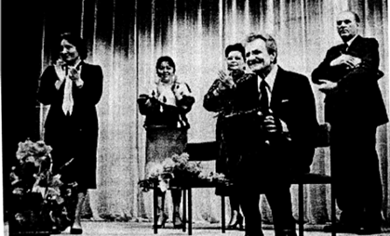
Высокое звание
За заслуги в области советского музыкального искусства Президиум Верховного Совета РСФСР Указом от 11 апреля 1957 года присвоил И.Я.Паницкому звание ЗАСЛУЖЕННОГО АРТИСТА РСФСР

Slide 24
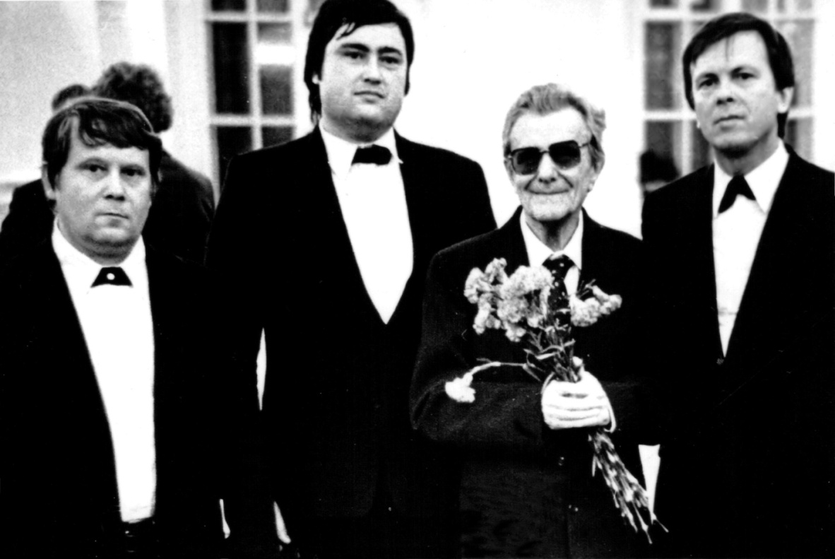
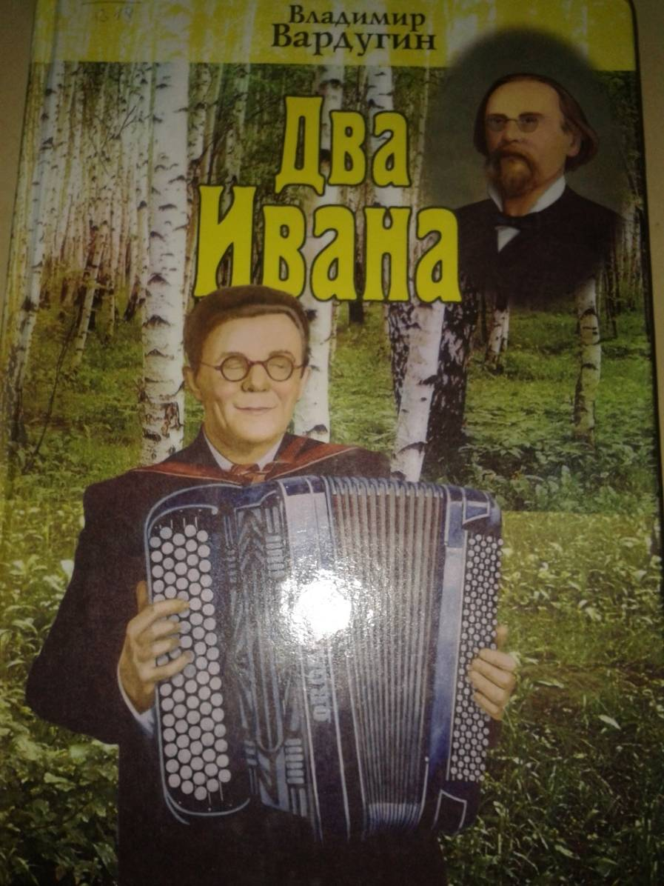
Признание и почёт
В 1989 году выдающемуся исполнителю, композитору И.Я.Паницкому присвоено звание «Почётный гражданин города Саратов».
Умер музыкант 12 апреля 1990 г.

Slide 25

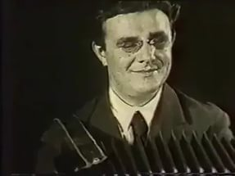
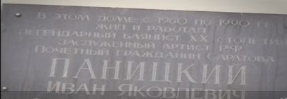
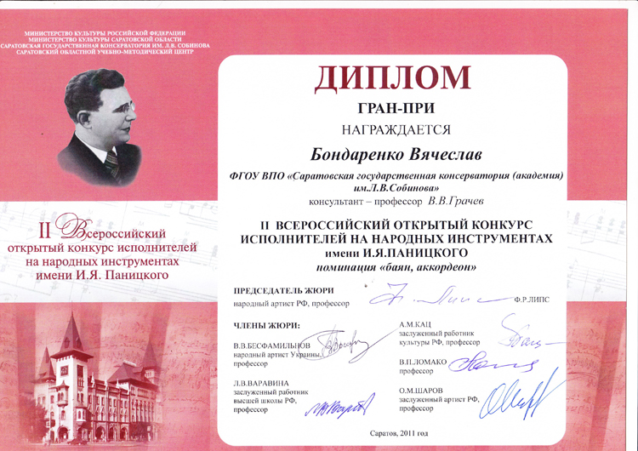
Баянист ПАНИЦКИЙ И.Я. - киножурнал г.Саратов - 1939, 1957, 1976 годы
Выступления Паницкого не знали полупустых залов,
на них всегда совершалось настоящее паломничество
В сентябре 1995 г. в Саратове состоялось торжественное открытие мемориальной доски на доме, где жил Иван Яковлевич Паницкий последние 30 лет.
В Саратове в память о нём проводятся различные конкурсы молодых исполнителей

Slide 26

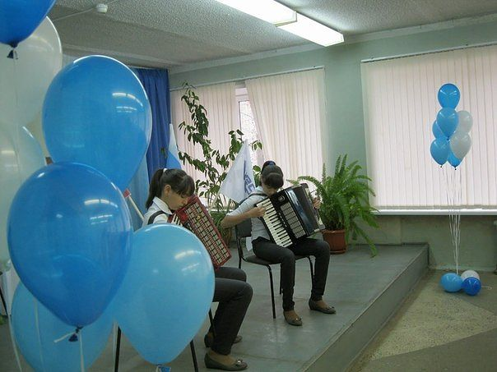
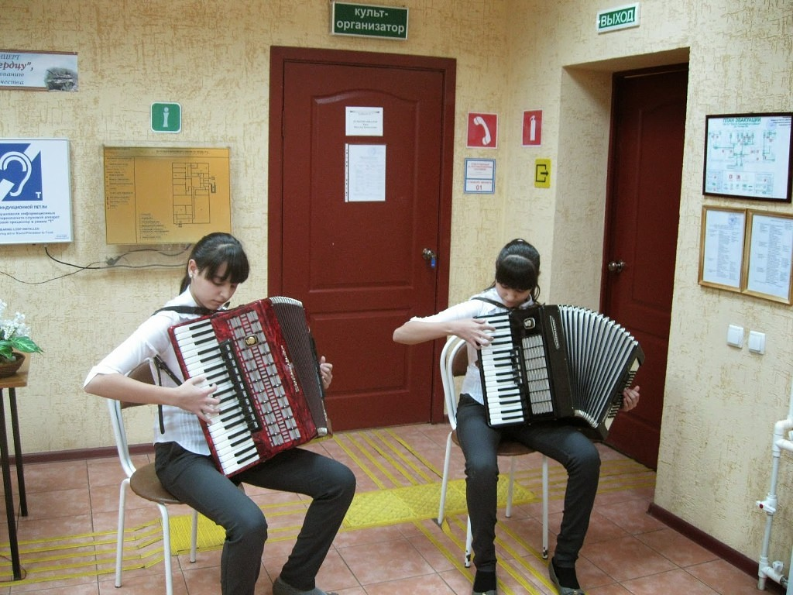
В 1993 году Детской школе искусств №2 г. Балаково было присвоено имя И.Я.Паницкого.
Фото: Мы на уроке
в музыкальной
школе № 1 г.Балаково.
Фото: Мы выступаем на городском конкурсе им.И.Паницкого среди
уч-ся музыкальных школ города, где завоевали 2 диплома 1 степени.

Slide 27

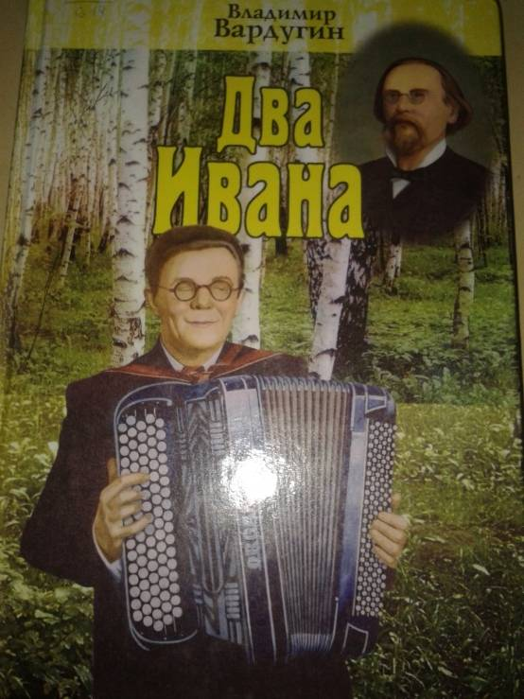

Гордимся нашим земляком!
Жизнь Ивана Яковлевича Паницкого — пример целеустремленности и стойкости духа. Трудно переоценить вклад, который внес этот замечательный человек в развитие музыкальной культуры не только нашего края, но и России. Его имя знают даже за границей. В память о нём проводятся музыкальные фестивали, о нём пишутся книги, снимаются фильмы. Мы по праву можем гордиться тем, что на балаковской земле родилось немало талантливых людей, в их числе выдающийся музыкант и светлый человек – И.Я.Паницкий.

Slide 28

ФИЛЬМОГРАФИЯ.
Историко-документальный фильм студии "Отечество" - "Иван Паницкий: Вечное движение" о балаковском слепом музыканте-самоучке Иване Яковлевиче Паницком. Автор:Е. Бруславцева. www.stvbalakovo.ru/index.php?vm=62.view.4395 youtube.comwatch?v=sxN5GAsgww8
«Музыка воодушевляет весь мир, снабжает душу крыльями,
способствует полету воображения…»

Slide 29
Список использованной литературы
Каргин Ю.Ю. Балаковская народная энциклопедия. Саратов: ООО «Приволжское издательство», 2007 г. – 272 с.
Деревянченко А.А. У реки великороссов. /А.А.Деревянченко.-Балаково: Авангард, 1904 г. – С. 232.
Культура и развлечения: [Паницкий (наст. фамилия Паницков) Иван Яковлевич] // Балаковская народная энциклопедия / авт. идеи и сост. Ю. Ю. Каргин. — Саратов, 2007. — С. 272-274.
Вардугин В. И. Два Ивана / В. И. Вардугин. — Саратов : Приволж. кн. изд-во, 2003. — 240 с.: ил. — (Их имена в истории края).
Галактионов В. Чарующая песнь его баяна: о тв-ве И. Я. Паницкого / В. Галактионов. — Саратов : Сарат. ун-т, 1985. — 20 с.
Галактионов В. Паницкий, или Вечное движение / В. Галактионов. — М. : РАМ им. Гнесиных, 1996. — 172 с.
Журнал «Шмель». Исполняю музыку для всех. №11, 15 марта 2011. – С. 15.
Яндекс - источники.

